Slide 1
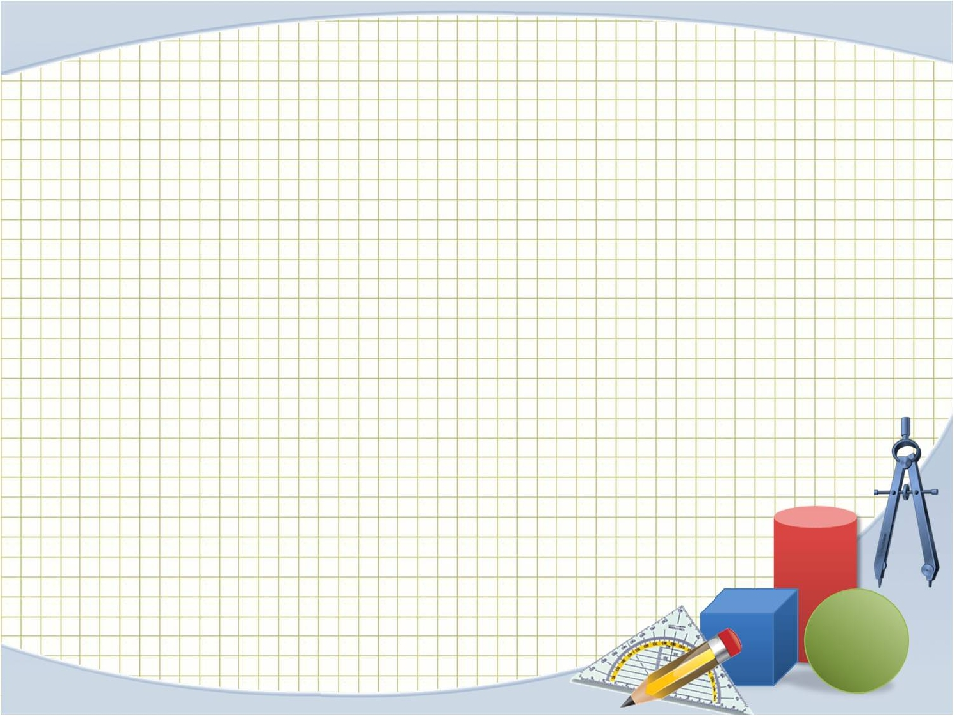
Виртуальный конкурс «Учитель + Ученик = Тандем».
Номинация «Научно-технический тандем»
Педагог-психолог Шуракова Л.Б.
МБОУ «Школа № 154 для обучающихся с
ограниченными возможностями здоровья» г.Перми.

Slide 2
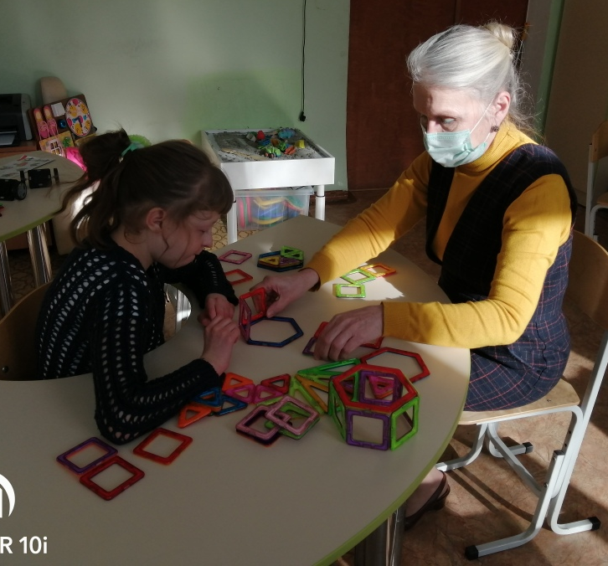
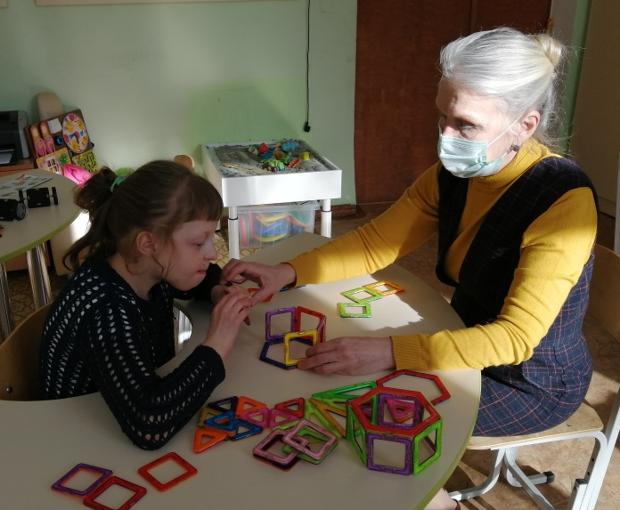

Slide 3
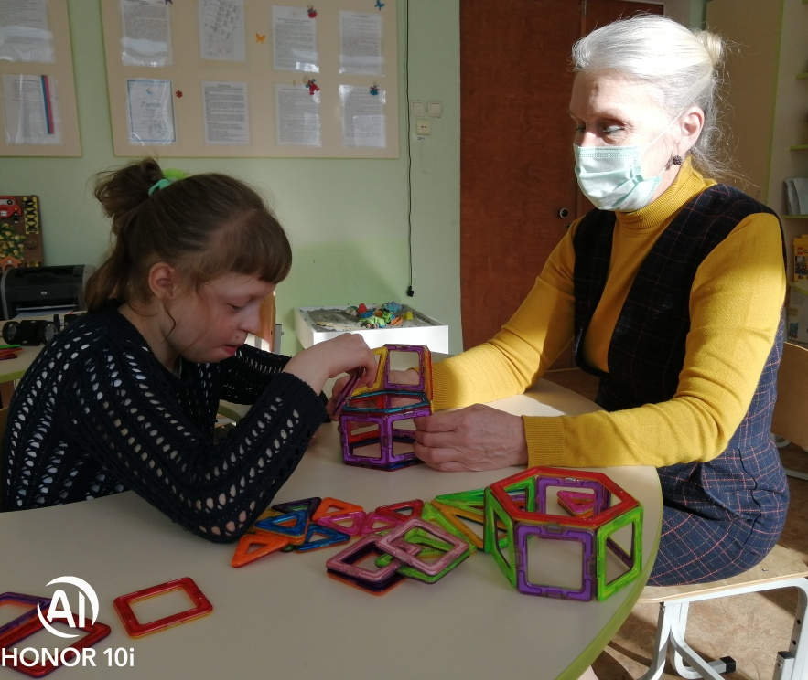
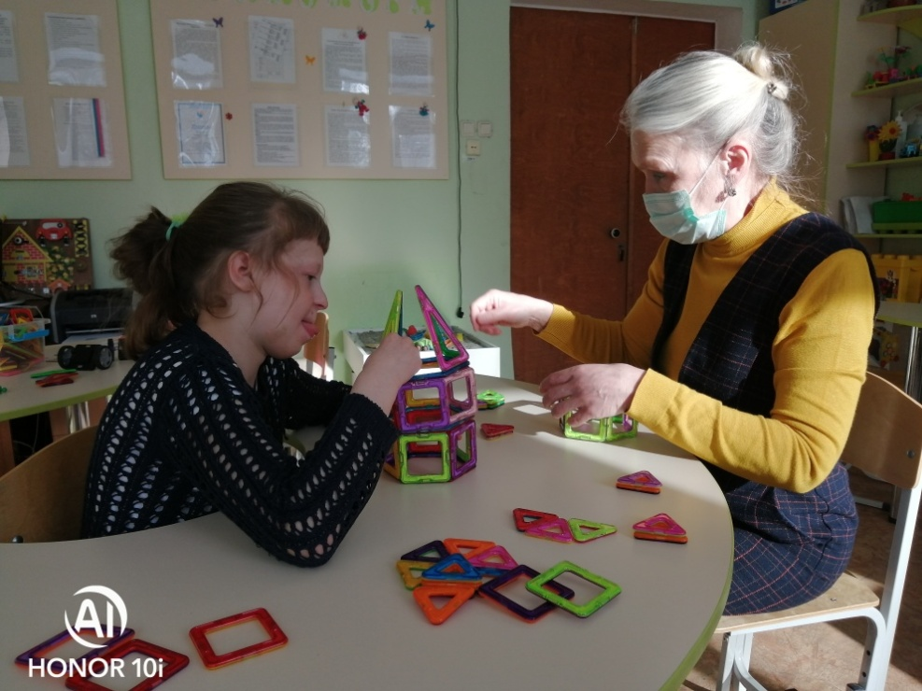

Slide 4
